Slide 1
黑马头条
--it资讯类app

Slide 2
了解项目的基本情况
复习使用vuecli创建项目
学习vant组件库的基本用法
使用REM技术实现响应式布局

Slide 3
项目基本介绍
用vuecli 创建项目
gitee代码托管
引入vant组件库
引入REM解决多屏适配
封装axios请求

Slide 4
1.1 项目基本介绍
背景：
黑马头条移动端是一个IT资讯移动web应用，有着和**今日头条**类似的资讯浏览体验。
技术栈：
- vuejs 核心vue
- vuex 状态管理插件
- vue-router 路由插件
- axios ajax请求插件
- json-bigint 最大安全数值处理
- **socket.io**-client 即时通讯库
- vant 移动组件库
- amfe-flexible rem适配
- vue-lazyload 图片懒加载
- 打包App：DCLOUD 打包
演示地址：
代码仓库地址：

Slide 5
项目基本介绍
用vuecli 创建项目
gitee代码托管
引入vant组件库
引入REM解决多屏适配
封装axios请求

Slide 6
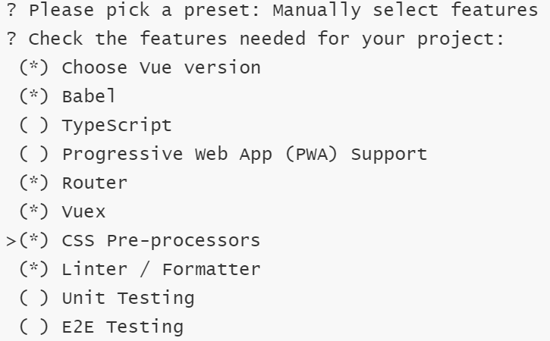
1.2 用vuecli创建项目
目标： 用vuecli来创建项目
学习路径
通过命令行交互来创建项目
通过自定义的方式选择特性
相关命令：
vue create
npm run serve

Slide 7
项目基本介绍
用vuecli 创建项目
gitee代码托管
引入vant组件库
引入REM解决多屏适配
封装axios请求

Slide 8
1.3 代码托管
目标： 把代码上传到gitee仓库中
步骤：
建立同名的远程仓库
克隆原创仓库到本地
复制本地代码到仓库中
提交并推送

